Slide 1
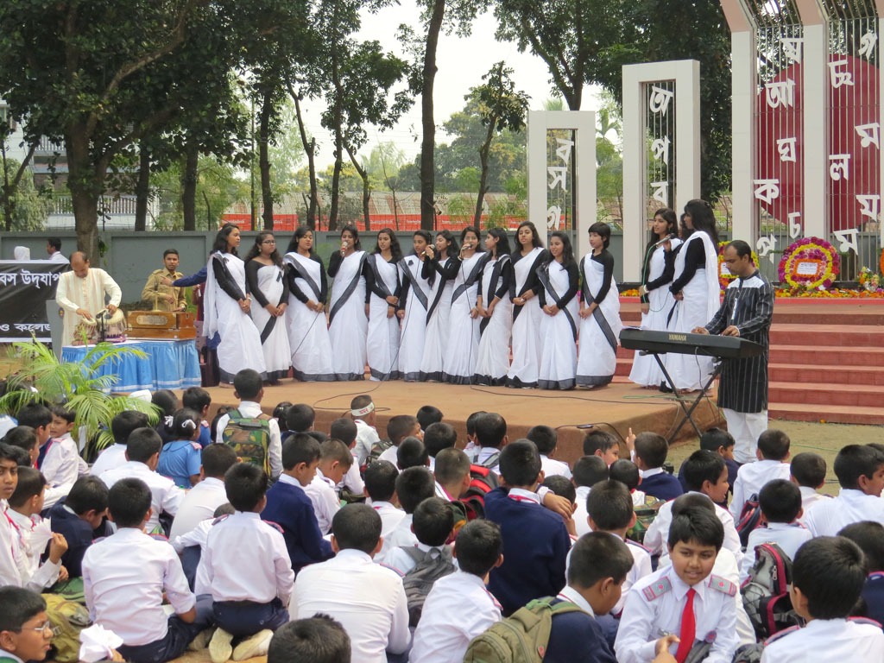
স্বাগতম
২ মিঃ

Slide 2
পরিচিতি
২ মিঃ
বিষয়ঃ বাংলা (সাহিত্য কণিকা)
শ্রেণিঃ অষ্টম
সময়ঃ ৫০ মিঃ
মল্লিকা রানী
সহকারী শিক্ষক
কালীরহাট উচ্চ বিদ্যালয়
পাটগ্রাম,লালমনিরহাট ।

Slide 3
এসো একটি ভিডিও দেখি
৭ মিঃ
ভিডিও টির প্রেক্ষাপট কী?
ভাষা আন্দোলন/ মাতৃভাষা
মাতৃভাষা দিবস কত তারিখে উদযাপিত হয় ?
একুশে ফেব্রুয়ারী

Slide 4
একুশের গান
২ মিঃ
আবদুল গাফ্‌ফার চৌধুরী

Slide 5
শিখনফল
৫ মিঃ
এই পাঠ শেষে শিক্ষার্থীরা-
১। কবি পরিচিতি বর্ণনা করতে পারবে।
২। কবিতাটি শুদ্ধ উচ্চারণে পড়তে পারবে।
৩। নতুন শব্দগুলোর অর্থসহ বাক্য ও অনুচ্ছেদ গঠন করতে পারবে।
৪। কবিতাটির চরণসমূহের ভাবার্থ বিশ্লেষণ করতে পারবে।

Slide 6
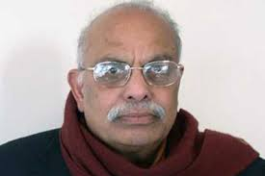
কবি পরিচিতি
৯ মিঃ
শিশুতোষ গ্রন্থ:
পুরস্কার:
ডানপিঠে শওকত, আঁধার কুঠির ছেলেটি
বাংলা একাডেমী , ইউনেস্কো,বঙ্গবন্ধু
জন্ম:
১৯৩৪খ্রিস্টাব্দে
স্থান:
বরিশাল
আবদুল গাফ্‌ফার চৌধুরী
খ্যাতিমান:
অবদান:
ভাষা আন্দোলন, মুক্তিযুদ্ধ চলাকালে বিশেষ ভূমিকা পালন
কথাশিল্পী, গীতিকার, প্রাবন্ধিক, কলামিস্ট
বর্তমান:
প্রবাসে

Slide 7
১০ মি:
সরব পাঠ
আদর্শ পাঠ

Slide 8
৩ মিঃ
মূল্যায়ন
সঠিক উত্তরের জন্য এখানে ক্লিক করুন
বহুনির্বাচনী প্রশ্ন
১। কবি তাঁর লেখনিতে কী ধারণ করতেন?
(ক) প্রকৃতি
খ প্রকৃতির রূপ
(গ) শিশুদের ভাবনা
√
(ঘ) ভাষা আন্দোলন ও মুক্তিযুদ্ধ
২। ‘ লগন’ শব্দের অর্থ কী?
(ক) খবর
(খ) লাগানো
√
(ঘ) শত শত
(গ) ঠিক সময়

Slide 9
১ মিঃ
সঠিক উত্তরের জন্য এখানে ক্লিক করুন
বহুনির্বাচনী প্রশ্ন
৩।একুশে ফেব্রুয়ারি যার বিনিময়ে অর্জিত তা হলো-
i. শত শত বোনের ভাইয়ের রক্তের
ii. দেশের ভূখণ্ড এর
iii. ছেলেহারা শত মায়ের অশ্রুর
নিচের কোনটি সঠিক?
(ক) iও ii
খ) ii ও iii.
√
(গ) i ও iii
(ঘ) i, ii ও iii.

Slide 10
বাড়ির কাজ
২ মিঃ
তোমার বিদ্যালয়ে একুশে ফেব্রুয়ারি উপলক্ষে আয়োজিত অনুষ্ঠানে অংশগ্রহণকালে নিজের অনুভুতির বর্ণনা ১০ টি বাক্যে লিখে আনবে।

Slide 11
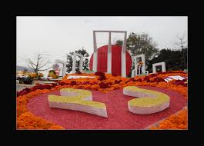
১ মিঃ
সবাইকে ধন্যবাদ

